Slide 1
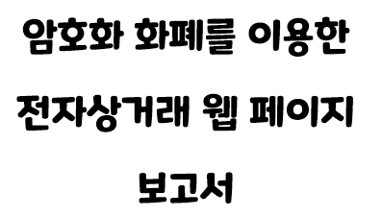

성 명 | 선상원
학 번 | 201507046

Slide 2
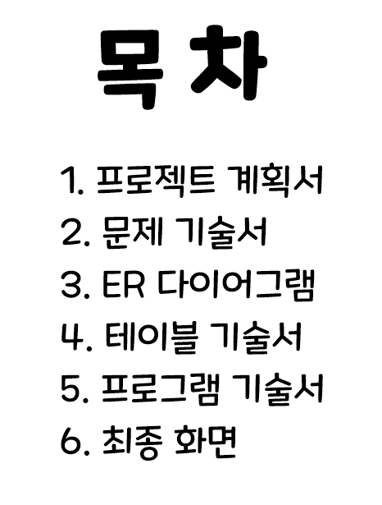

Slide 3

배경(Background)
제4차 산업 혁명으로 인해 현재 사용되는 화폐보다 블록체인이 배경인 암호화 화폐가
가까운 미래에 활성화될 것을 예측했다
암호화 화폐는 현재 화폐와는 달리 위/변조가 사실상 불가능한 구조로
이루어져 있으므로 은행이나 제3 자의 개입이 없어도 진본임을 보증할 수 있다.
암호화 화폐의 사용처가 불분명하며, 계속해서 유실되는 암호화 화폐를 막고자
개발하게 되었다.
Bithumb에서도 빗썸 캐시로 물품을 주문할 수 있지만, 암호화 화폐끼리의 거래는
현재 제공되지 않는다.

Slide 4
목적/목표(Objectives)
Bithumb API를 활용하여 거래 시스템을 개발한다.
사용하는 암호화 화폐는 리플로 선정한다.
웹 사이트에서 제공하는 QR코드를 통해 간편하게 거래를 성사시킨다.

Slide 5
범위(Scope)
암호화 화폐를 이용한 거래 시스템 알고리즘이 주목적이며 해당 기능을 구현할
정도의 범위까지만 개발을 진행한다.
주 거래는 빗썸을 통해 진행되며 빗썸이 아니더라도 거래를 진행할 수 있다.
각각의 판매자들은 해당 웹 사이트에서 제공하는 ‘공간’을 구매할 수 있다.
‘공간’이란 구매자들에게 보이는 상품 리스트를 의미한다.
판매자 회원의 데이터베이스는 존재하지만 구현하는 기능은 따로 개발하지 않는다.
사용자는 원하는 물품과 수량을 정한 후, 결제가 진행되는 화면에서
웹 사이트에 제공되는 QR코드를 통해 암호화 화폐를 입금하면 주문이 완료된다.
각각의 암호화 화폐거래는 개발자를 중심으로 이루어지며, 개발자는
매달 2회(1일, 16일)에 판매자에게 거래된 암호화 화폐를 전송한다.
개발자는 한 달(30일)간 모인 암호화 화폐의 60%를 판매하고 이익을 남긴다.
남은 40%의 암호화 화폐는 환급 및 기타 상황에 대비하여 남겨둔다.

Slide 6
접근방법(Approach)
Apache PHP 7.2
MySQL 5.5
Bithumb REST API

Slide 7
작업계획(Workplan)
분석 : 방법론 추론 & API 학습
09/10(화) ~ 09/24(화)
사용자 인터페이스 설계
09/25(수) ~ 10/04(금)
데이터베이스 설계
10/05(토) ~ 10/16(수)
프로그램 설계
10/17(목) ~ 10/28(월)
시스템 구현
11/04(월) ~ 12/06(금)
테스트
12/07(토) ~ 12/12(목)
배포
12/13(금)

Slide 8
비용/기대효과(Cost/Benefit)
현재 법적으로 암호화 화폐의 거래에 세금이 적용되지 않으므로 개발자와
판매자는 더욱 많은 이익을 남길 수 있다.
세금이 적용되지 않기 때문에 사용자는 타 쇼핑몰보다 저렴한 가격에
상품을 주문할 수 있다.
주 사용처가 불분명했던 암호화 화폐로 다양한 물품을 구매하며 사용처를
넓힐 수 있다

Slide 9

메뉴의 구성
판매하는 물품으로써 패션의류/잡화, 문구/오피스, 식품, 주방용품, 생활용품이
존재한다.
개발 과정에서는 식품만을 취급한다.
식품에는 과일, 생수/음료, 커피/원두/차, 과자/간식, 면/통조림/가공식품이
존재한다.

Slide 10
회원가입
회원가입을 진행하며 일반 회원과 사업자 회원으로 구분한다.
일반 회원은 상품을 구매하는 회원을 일컫는다.
사업자 회원은 상품을 판매하는 회원을 일컫는다.
일반 회원은 아이디, 비밀번호, 이름, 전화번호, 우편번호, 주소를 입력받는다.
사업자 회원은 사업자등록증, 아이디, 비밀번호, 사업체명, 전화번호, 우편번호,
주소, 지갑 주소, 데스니테이션 태그(Bithumb 한정)를 입력받는다.
사업자 회원의 가입화면은 개발하지 않는다.
데스니테이션 태그란 빗썸에서 제공하는 회원 개개인의 지갑 주소로써
모든 회원은 같은 지갑 주소를 가지며 데스니테이션 태그로 회원을 구분한다.

Slide 11
로그인
로그인 페이지를 통해 로그인을 진행한다.
로그인 시, 아이디와 비밀번호를 입력해야 한다.
로그인 성공 시, 메인 화면으로 이동한다.
로그인 실패 시, 아이디 또는 비밀번호가 틀렸다는 에러 메시지를 출력한다.

Slide 12
거래 시스템
기본적으로 Bithumb API를 활용하여 거래를 진행한다.
수많은 암호화 화폐 중에서 리플 암호화 화폐를 사용한다.
Public API 중 orderbook 정보를 활용하여 현재 리플이 거래되는
금액을 파악한다.
판매자가 정해놓은 금액으로 계산하여 리플 금액을 측정한다.
타 쇼핑몰과의 경쟁력을 위해 모든 가격은 10% 할인된 가격으로 판매한다.
사용자가 원하는 물품과 수량을 지정한 후, 주문을 원하는 경우 개발자의 정보가
담긴 QR코드와 지갑 주소, 데스니테이션 태그, 입금해야 할 코인을 화면에 제공한다.

Slide 13
거래 시스템
사용자는 Bithumb 모바일 애플리케이션을 통해 개발자의 지갑주소로 일치하는
금액을 전송한 후 완료 버튼을 클릭하면 가주문 상태로 등록된다.
개발자는 10분 주기로 Private API 중 Transaction 정보를 활용하여 개발자의
지갑 주소 거래 내용을 확인한다.
Transaction 정보에서 회원이 입금한 코인금액이 존재하면 해당 가주문을
입금 완료 주문으로 변경시키고 해당 물품 판매자에게 상품 출고를 요청한다.

Slide 14
익명성 문제
암호화 화폐끼리의 거래에 있어서 보통 TXID 코드가 발급되며 해당 코드를 통해
자신의 코인 지갑에 들어오는 암호화 화폐의 출처를 알아낼 수 있다.
거래소(Bithumb)을 통한 거래의 경우 지갑 주소가 거래소를 가리키기 때문에
회원 개인 거래의 TXID 코드는 발급되지 않는다.
TXID 코드가 발급되지 않기에 Private API 중 Transaction 정보를 활용해도
개발자의 지갑에 송금되는 코인을 추적하기 어려우므로 익명성의 문제가 발생한다.
한 명씩 진행되는 사이트라면 문제가 없겠지만 동시에 여러 사용자가 동일한
상품과 수량을 선택하여 같은 금액을 전송할 경우 문제가 발생한다.

Slide 15
익명성 문제
이러한 익명성의 문제를 해결하고자 알고리즘을 개발하였으며, 해당 알고리즘은
상품마다 소수점 5자리의 난수를 생성하여 계산하는 방식을 사용했다.
21코인의 상품을 선택했을 경우 21.01234의 난수가 발생하며 난수는 0.1 미만으로
지정하여 사용자가 부담을 느끼지 못할 금액으로 처리한다.
이러한 난수를 생성시킴으로써 회원들의 암호화 화폐 송금을 구별한다.
난수를 통해 회원을 구별하므로 잘못된 금액을 기재한 회원이 발생할 경우
개발자가 직접 확인하여 금액이 비슷한 경우 완료 처리를 진행한다.

Slide 16

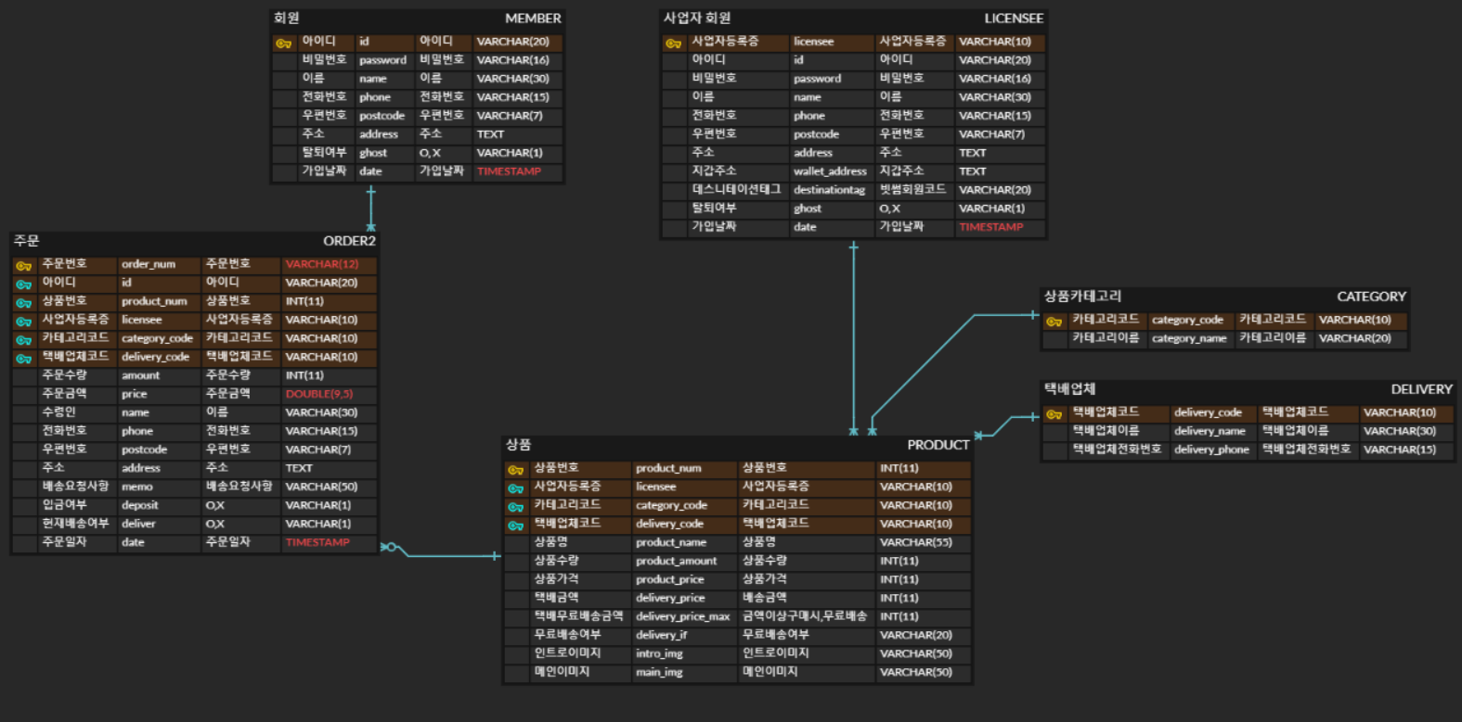

Slide 17

Attribute | Data Type | PK | NN | FK | Description
ID | VARCHAR | O |  |  | 아이디
PASSWORD | VARCHAR |  |  |  | 비밀번호
NAME | VARCHAR |  |  |  | 이름
PHONE | VARCHAR |  |  |  | 전화번호
POSTCODE | VARCHAR |  |  |  | 우편번호
ADDRESS | TEXT |  |  |  | 주소
GHOST | VARCHAR |  |  |  | 탈퇴여부
DATE | TIMESTAMP |  |  |  | 가입일자

Slide 18
Attribute | Data Type | PK | NN | FK | Description
LICENSEE | VARCHAR | O |  |  | 사업자등록번호
ID | VARCHAR |  |  |  | 아이디
PASSWORD | VARCHAR |  |  |  | 비밀번호
NAME | VARCHAR |  |  |  | 이름
PHONE | VARCHAR |  |  |  | 전화번호
POSTCODE | VARCHAR |  |  |  | 우편번호
ADDRESS | TEXT |  |  |  | 주소
WALLET_ADDRESS | TEXT |  |  |  | 지갑주소
DESTINATIONTAG | VARCHAR |  |  |  | 데스티네이션 태그
GHOST | VARCHAR |  |  |  | 탈퇴여부
DATE | TIMESTAMP |  |  |  | 가입일자

Slide 19
Attribute | Data Type | PK | NN | FK | Description
CATEGORY_CODE | VARCHAR | O |  |  | 카테고리 코드
CATEGORY_NAME | VARCHAR |  |  |  | 카테고리명

Slide 20
Attribute | Data Type | PK | NN | FK | Description
DELIVERY_CODE | VARCHAR | O |  |  | 택배업체 코드
DELIVERY_NAME | VARCHAR |  |  |  | 택배업체명
DELIVERY_PHONE | VARCHAR |  |  |  | 택배업체 전화번호

Slide 21
Attribute | Data Type | PK | NN | FK | Description
PRODUCT_NUM | INT | O |  |  | 상품번호
LICENSEE | VARCHAR |  |  | O | 사업자등록번호
CATEGORY_CODE | VARCHAR |  |  | O | 카테고리 코드
DELIVERY_CODE | VARCHAR |  |  | O | 택배업체 코드
PRODUCT_NAME | VARCHAR |  |  |  | 상품명
PRODUCT_AMOUNT | INT |  |  |  | 상품수량
PRODUCT_PRICE | INT |  |  |  | 상품가격
DELIVERY_PRICE | INT |  |  |  | 배송가격
DELIVERY_PRICE_MAX | INT |  |  |  | 무료배송가격
DELIVERY_IF | VARCHAR |  |  |  | 무료배송여부
INTRO_IMG | VARCHAR |  |  |  | 인트로 이미지
MAIN_IMG | VARCHAR |  |  |  | 메인 이미지

Slide 22
Attribute | Data Type | PK | NN | FK | Description
ORDER_NUM | VARCHAR | O |  |  | 주문번호
ID | VARCHAR |  |  | O | 아이디
PRODUCT_NUM | INT |  |  | O | 상품번호
AMOUNT | INT |  |  |  | 수량
PRICE | DOUBLE |  |  |  | 금액
NAME | VARCHAR |  |  |  | 이름
PHONE | VARCHAR |  |  |  | 전화번호
POSTCODE | VARCHAR |  |  |  | 우편번호
ADDRESS | TEXT |  |  |  | 주소
MEMO | VARCHAR |  |  |  | 배송요청사항
DEPOSIT | VARCHAR |  |  |  | 입금여부
DELIVER | VARCHAR |  |  |  | 상품출고여부
DATE | TIMESTAMP |  |  |  | 주문일자

Slide 23

Folder | PHP 파일명 | 파일 설명
 | index.php | 메인 페이지
 | connect.php | 데이터베이스 연동 페이지
 | top.php | 상단 로고 페이지
 | xcoin_api_client.php | Bithumb REST API 연결 페이지
members | loginCheck.php | 회원 로그인 페이지
members | logoutCheck.php | 회원 로그아웃 페이지
members | signup.php | 회원가입 페이지
members | signupForm.php | 회원가입 입력 페이지
inc | config.php | 데이터베이스 연동 페이지
inc | functions.php | 로그인 AJAX 통신 페이지
order | orderAction.php | 주문 등록 페이지
order | orderList.php | 회원 주문 리스트 페이지
products | productDetail.php | 상품 상세 페이지
products | productsList.php | 상품 리스트 페이지

Slide 24
Folder | PHP 파일명 | 파일 설명
admin | index.php | 관리자 메인 페이지
admin | deposit.php | 회원 입금 완료 주문 리스트 페이지
admin | deliver.php | 회원 상품 출고 주문 리스트 페이지
admin | refresh.php | 입금 확인 여부 판단 페이지

Slide 25


Slide 26
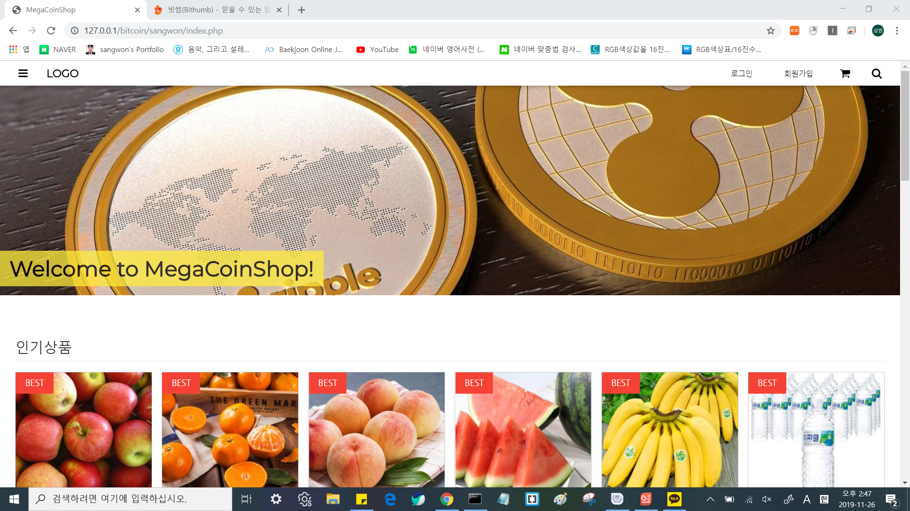

Slide 27
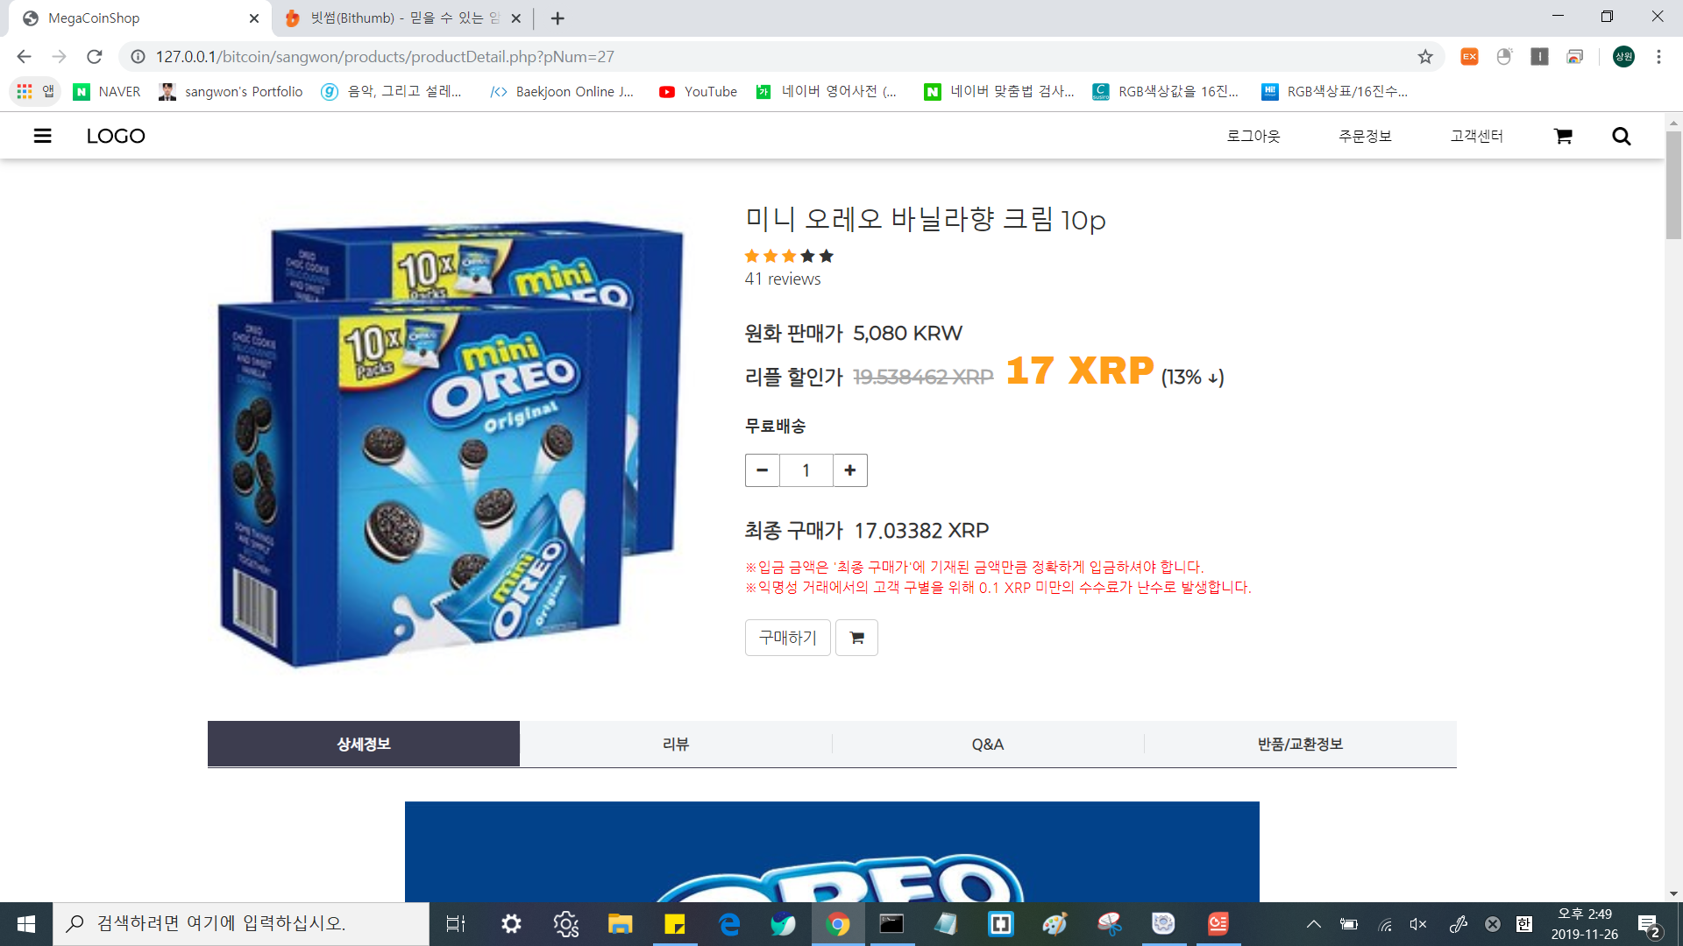

Slide 28
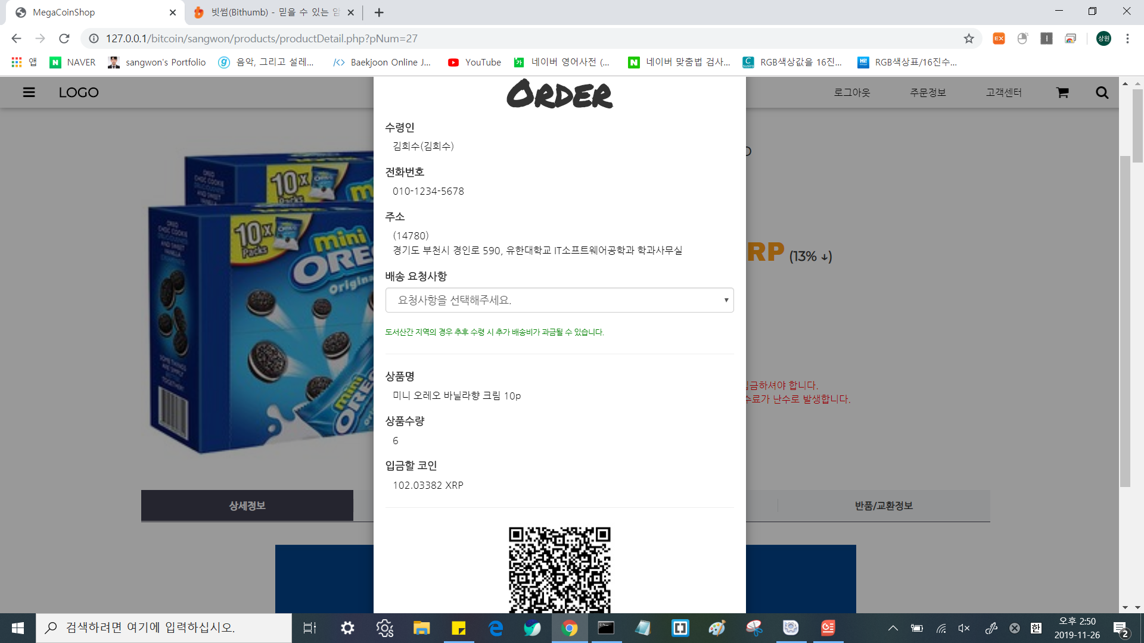

Slide 29
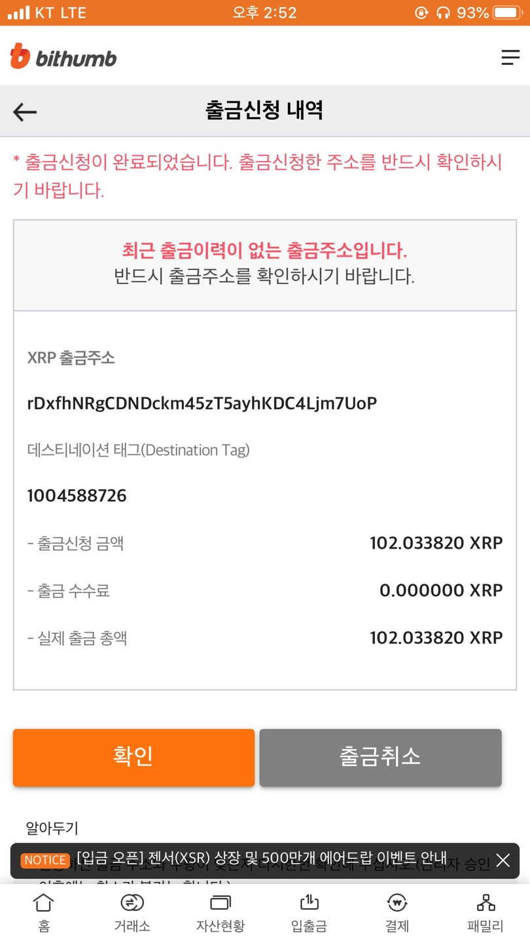

Slide 30
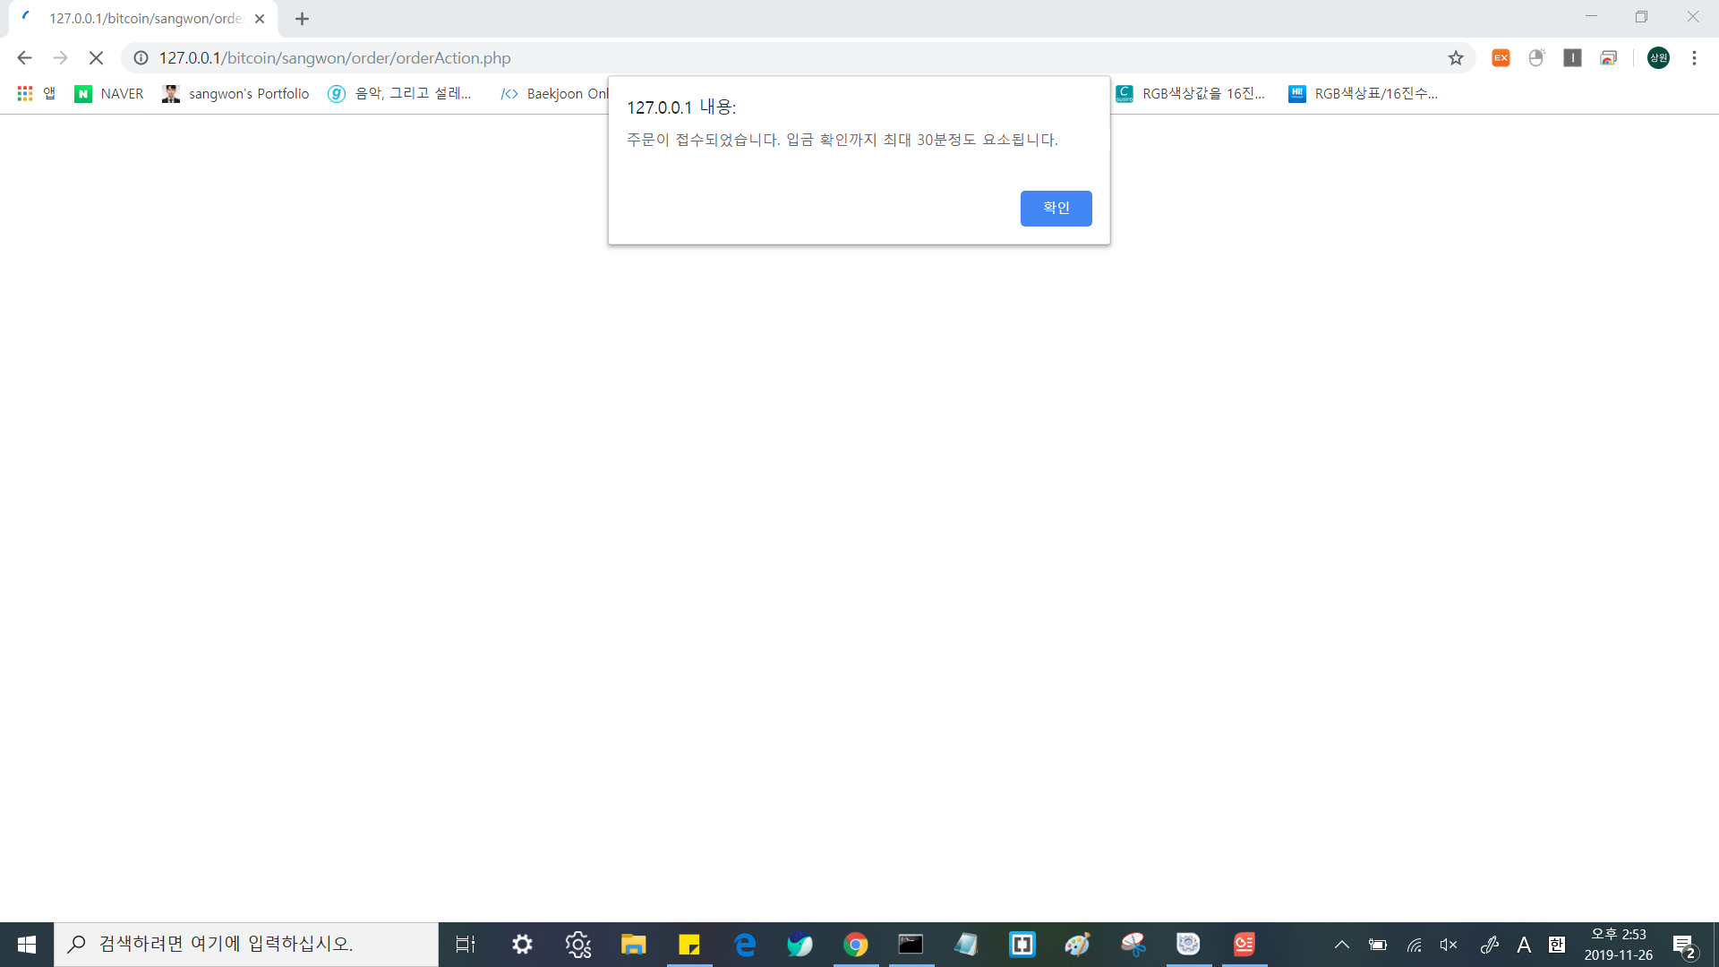

Slide 31
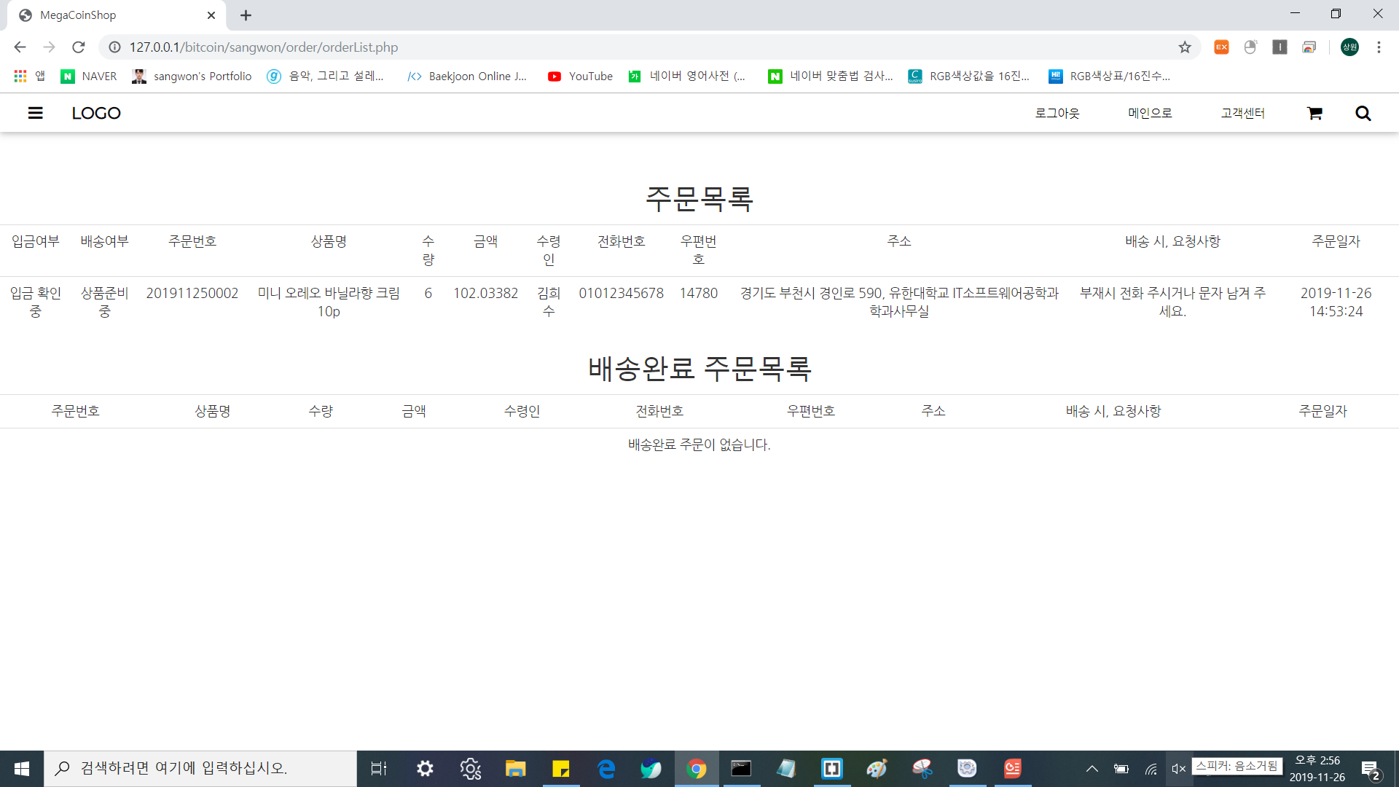

Slide 32
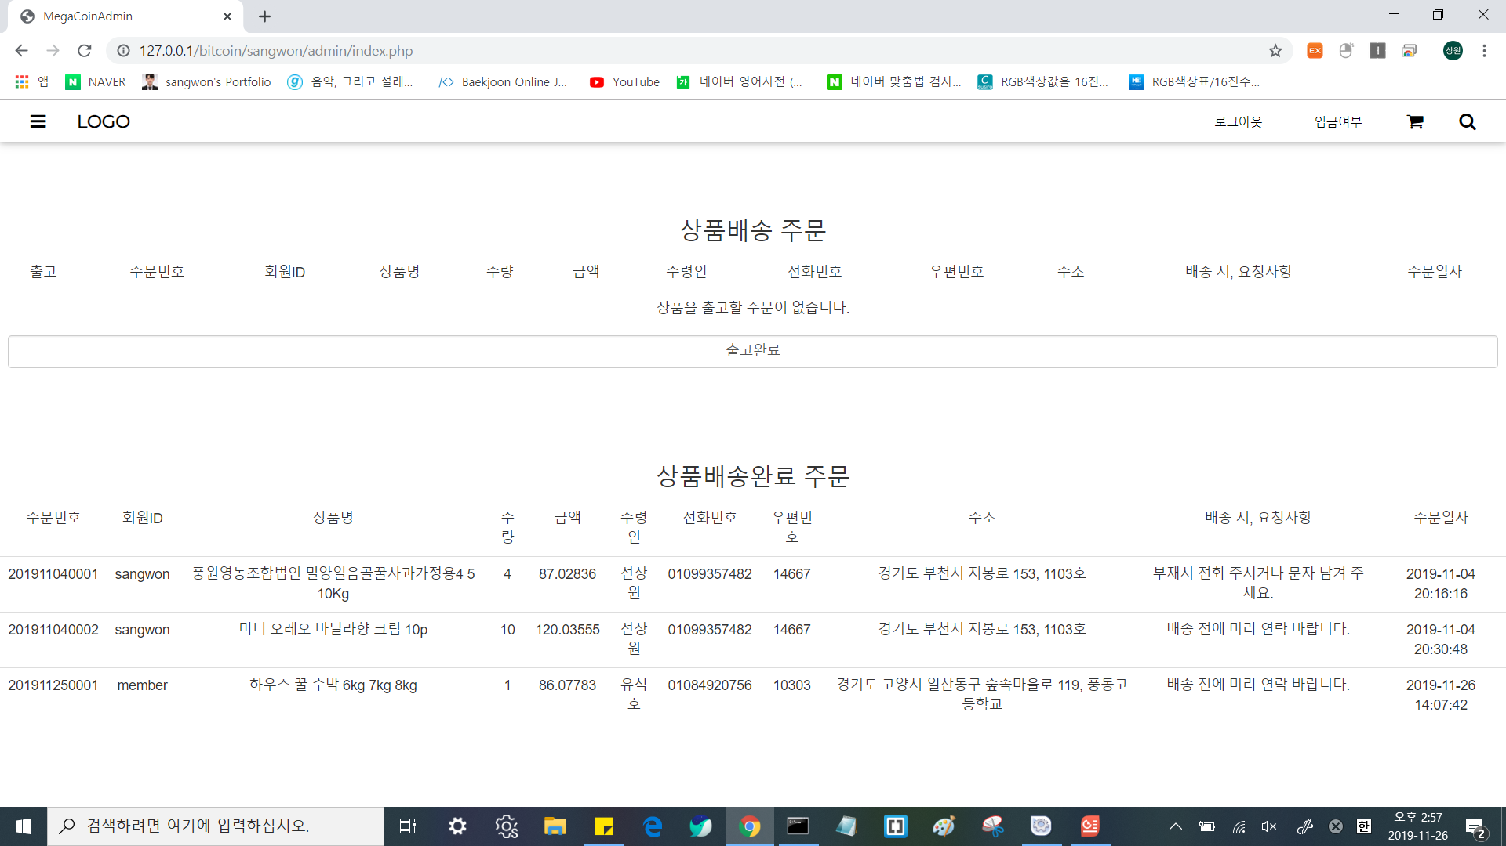
관리자 페이지

Slide 33
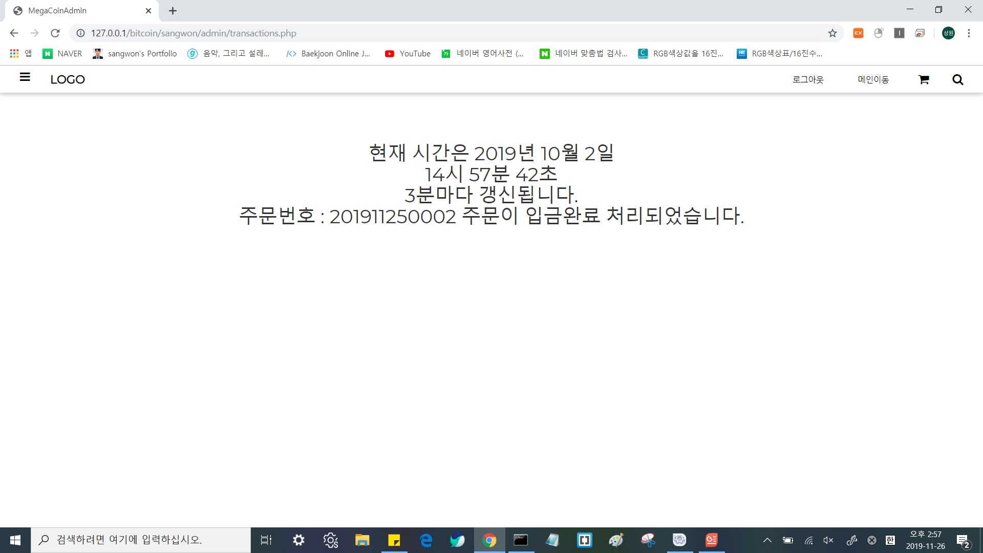
관리자 페이지

Slide 34

관리자 페이지

Slide 35
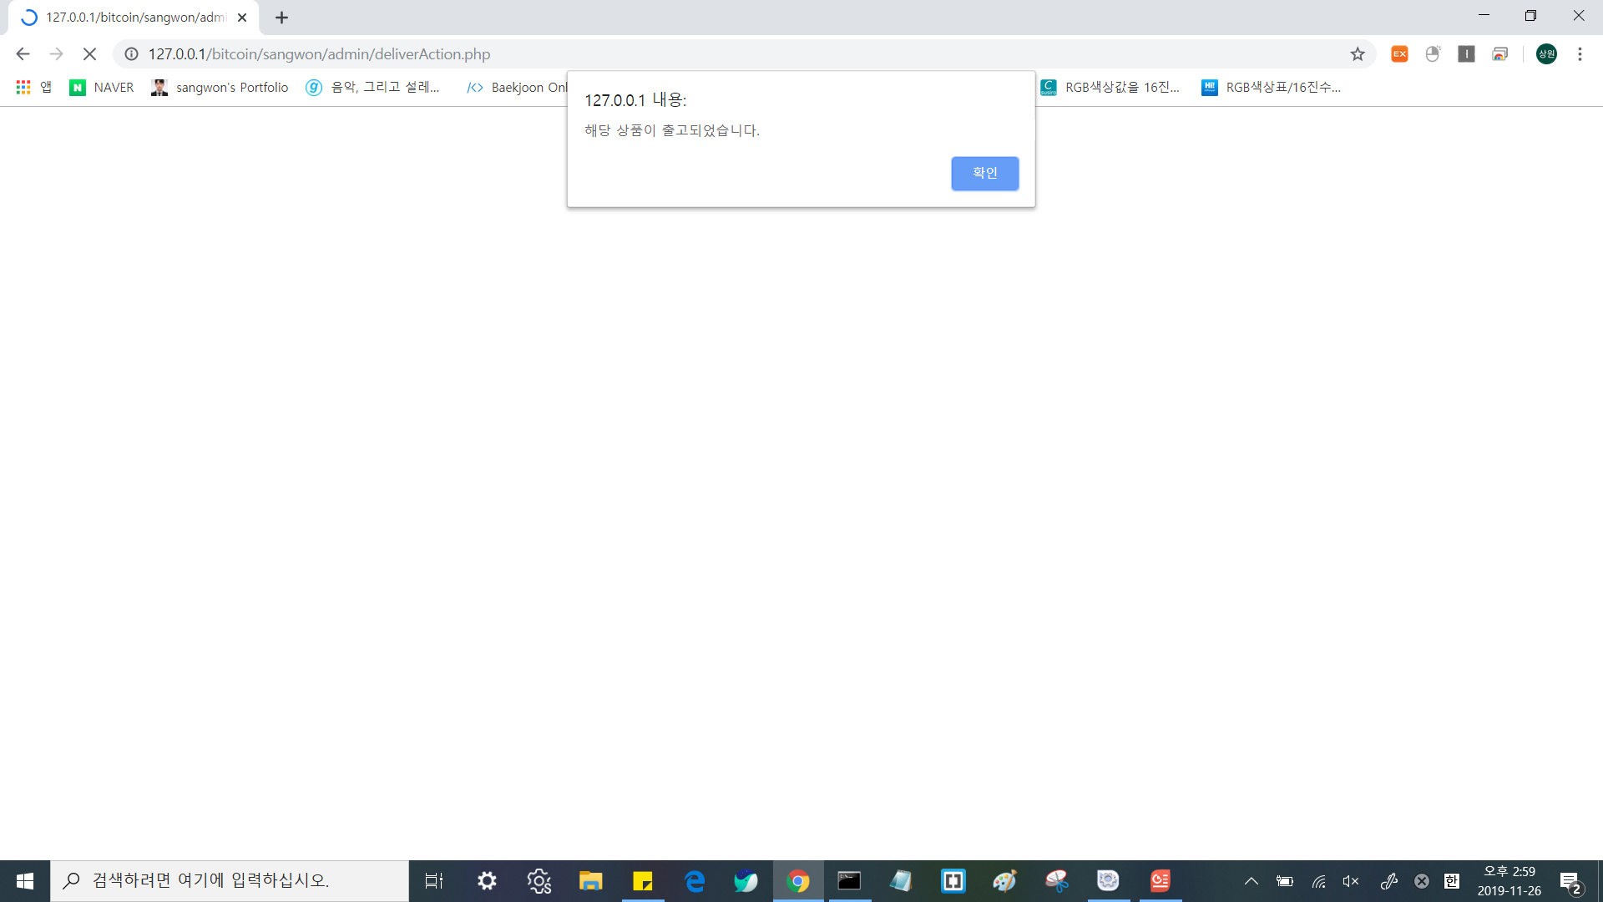

Slide 36

관리자 페이지

Slide 37
